Slide 1
软件设计规格说明书
制作人：易行小组

Slide 2
01
系统体系结构设计
02
界面设计
03
数据库设计
目 录
类设计
04
05
目前存在的问题

Slide 3
体系结构设计

Slide 4
B/S体系结构
浏览器端：前端使用vue框架结合element-ui组件搭建前端界面，使用浏览器输入网址即可访问，使用ajax向后端服务器发送请求，从而获取数据。
服务器端：使用springboot框架，在controller层拦截前端发出的请求，根据不同的url调用相关的进行相对应的处理，在后端使用jpa(java持久层接口)对MySQL数据库进行数据相关的操作。

Slide 5
界面设计

Slide 6
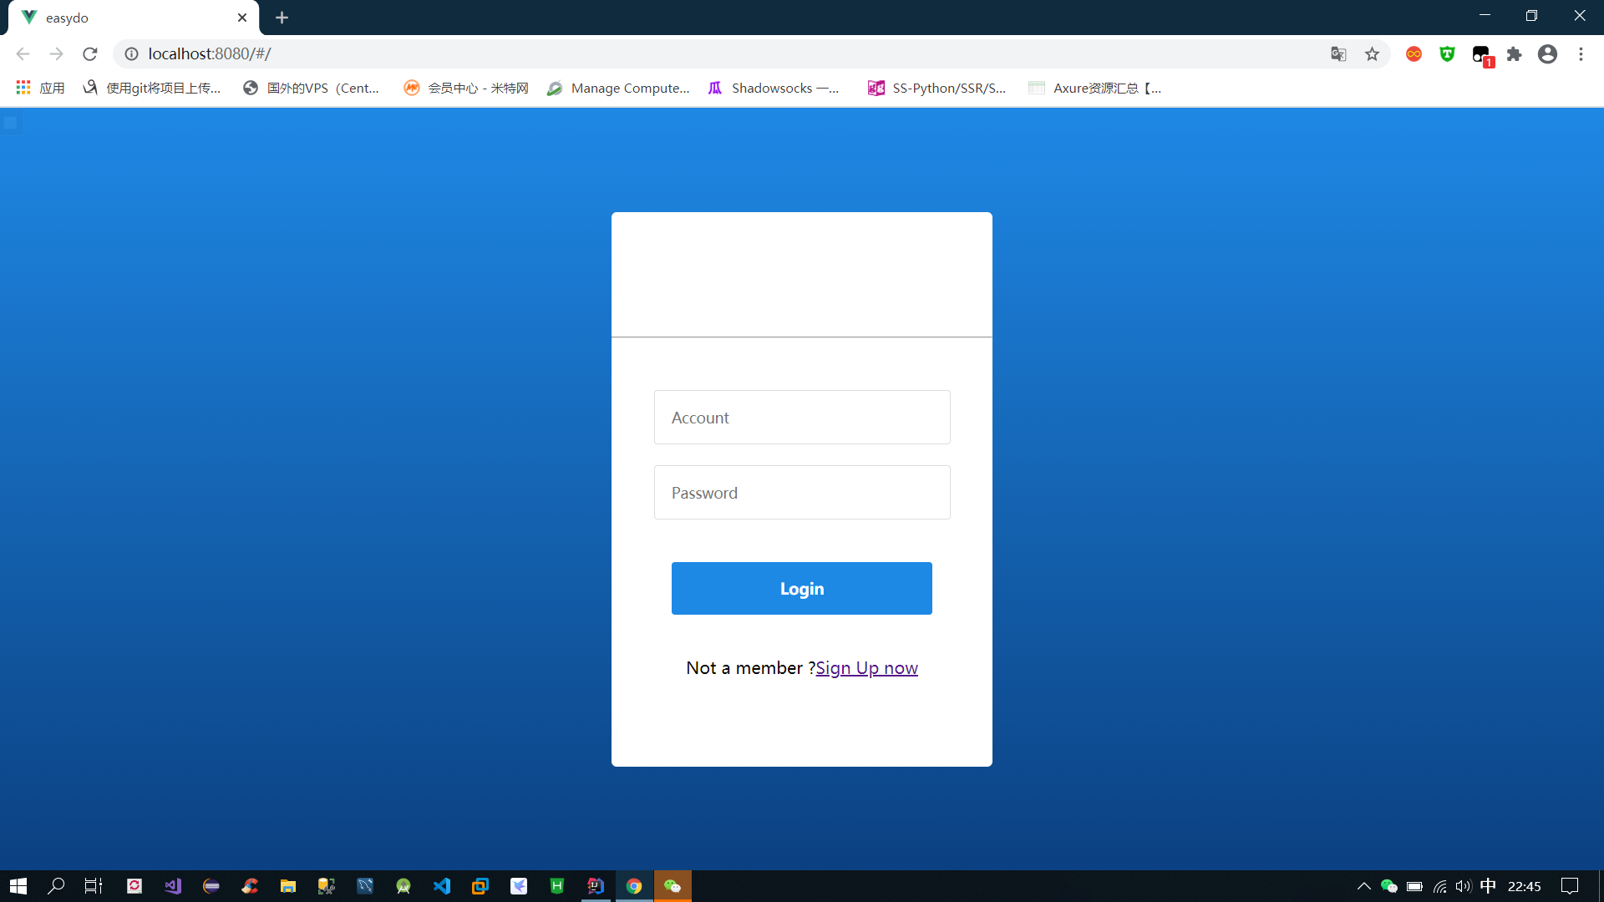
2.1 登入/注册界面

Slide 7
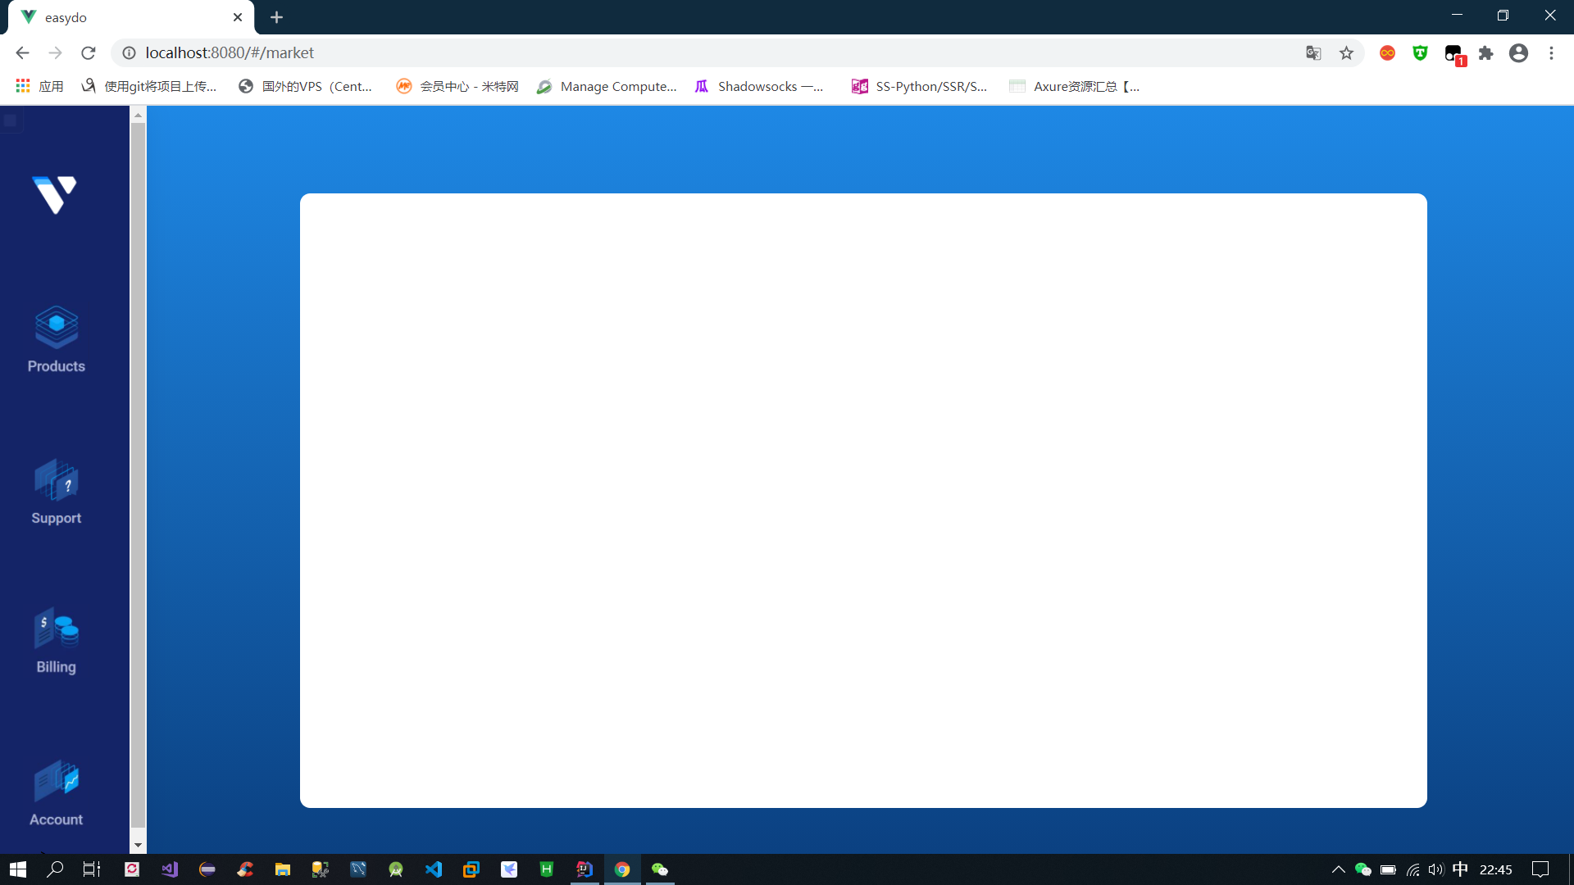
2.2 主界面

Slide 8
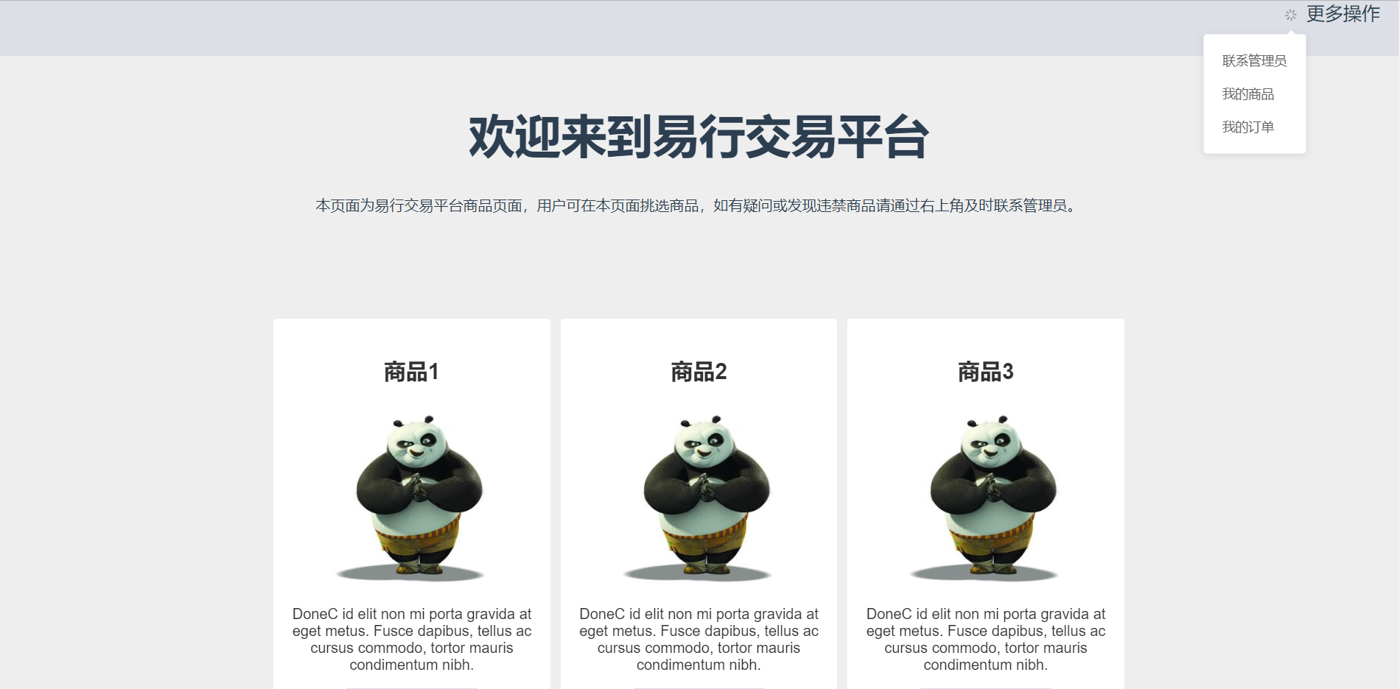
2.2 商品界面

Slide 9
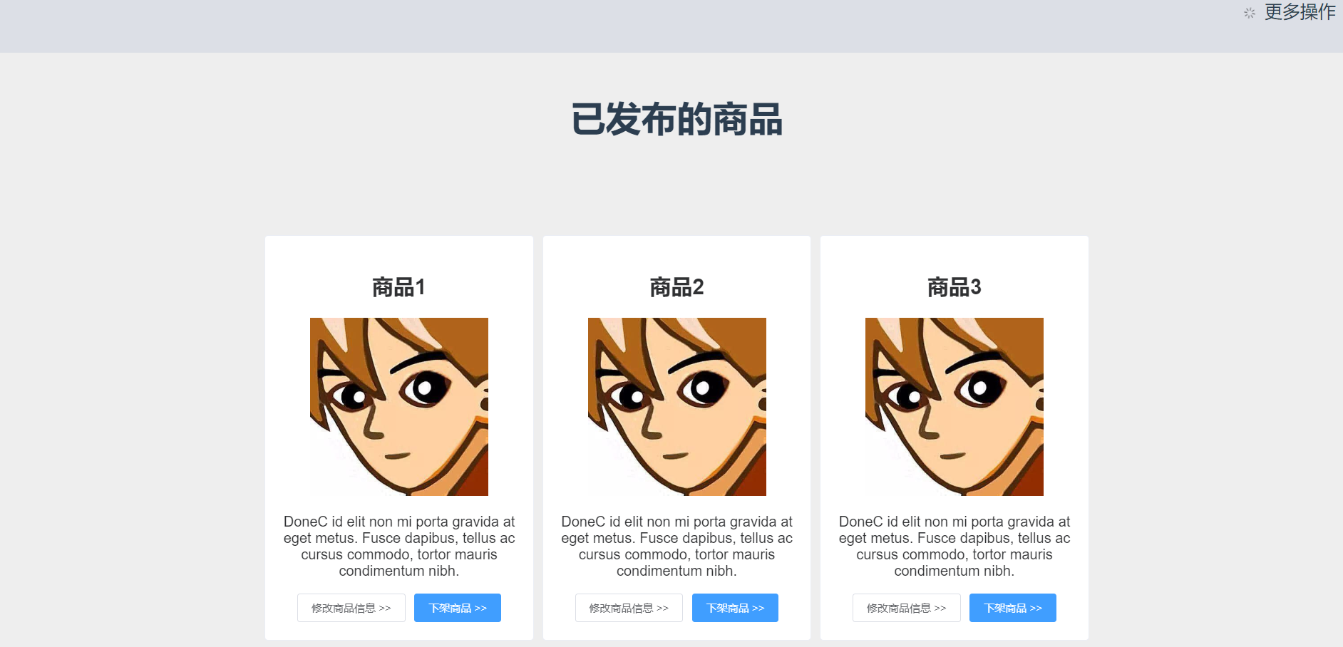

Slide 10
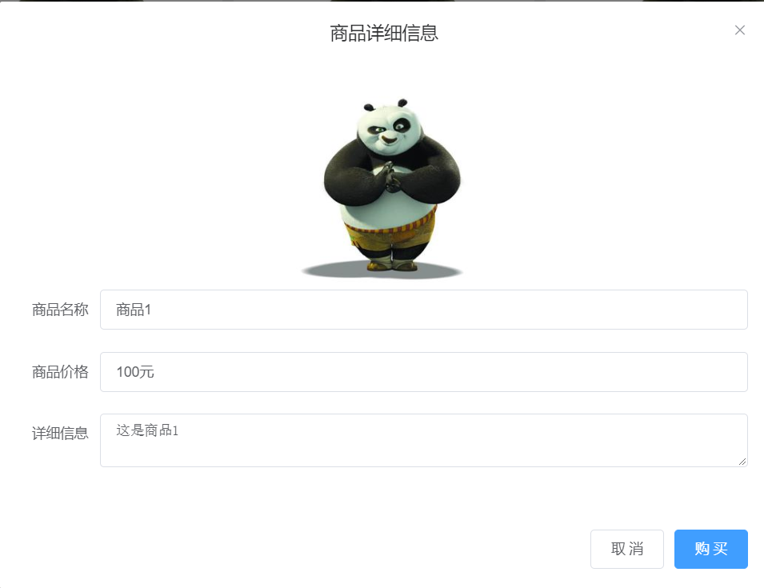

Slide 11
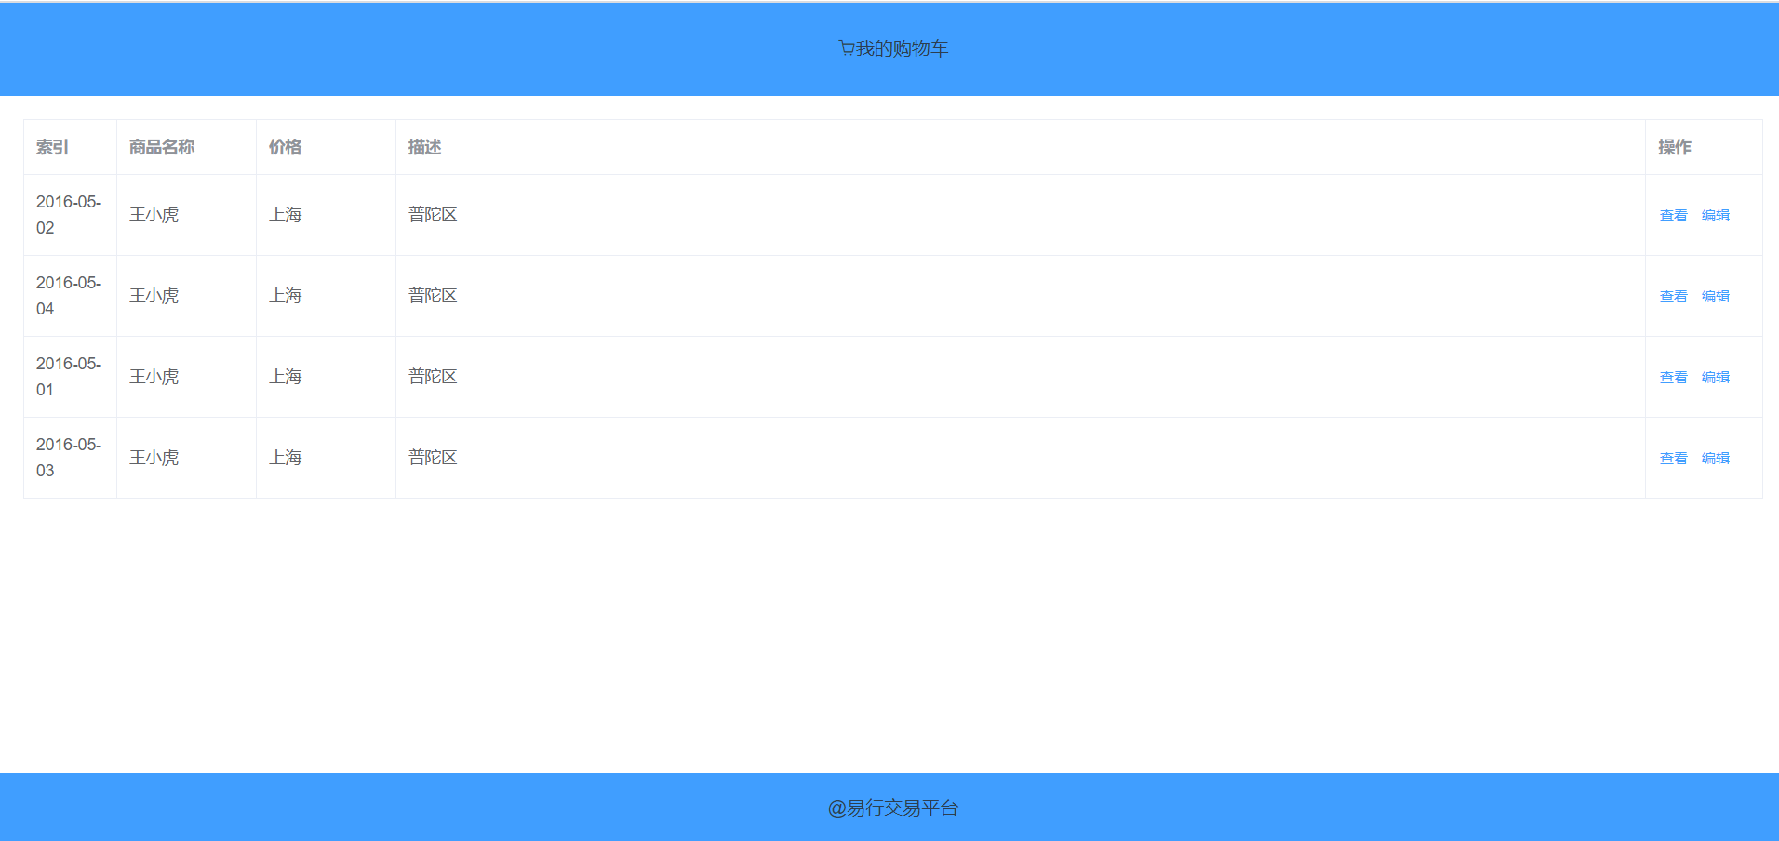
2.2 购物车界面

Slide 12
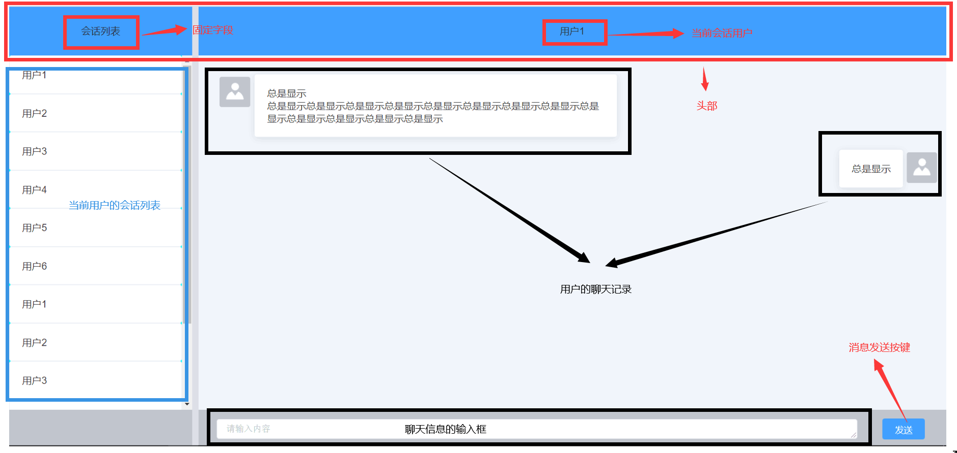
2.2 交流

Slide 13
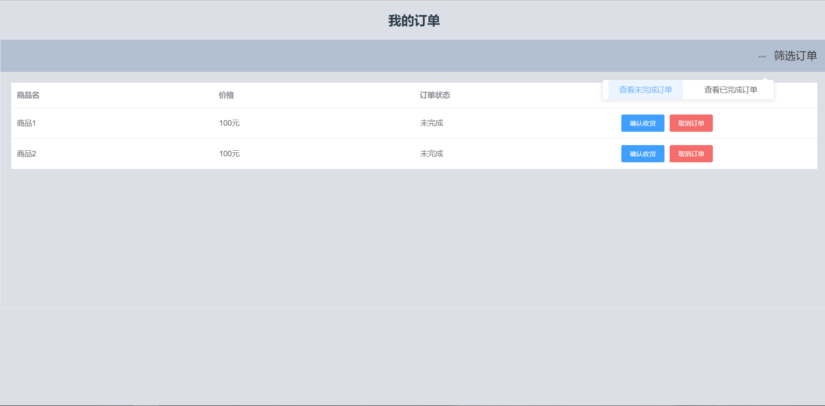
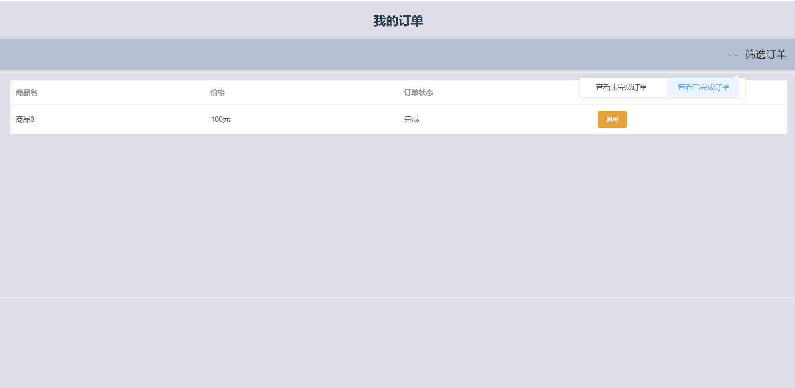
2.2 订单管理

Slide 14
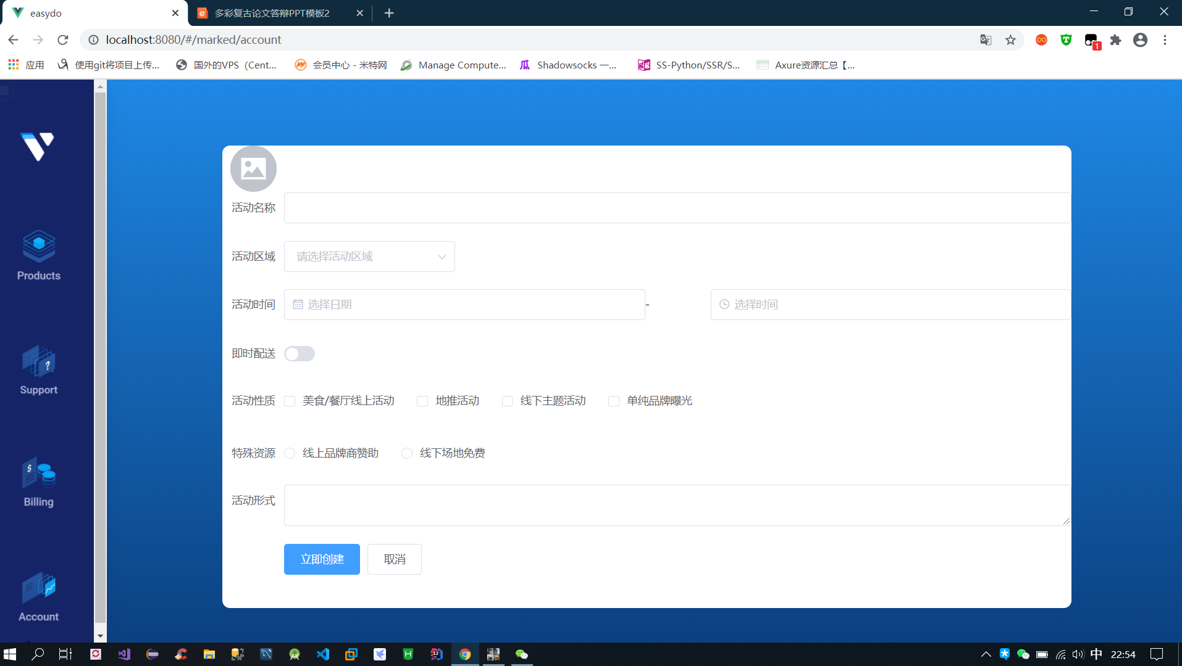
2.2 个人中心

Slide 15
数据库设计

Slide 16
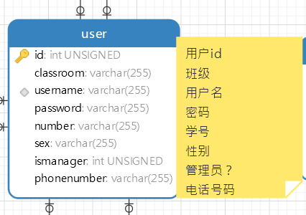
3.1用户表

Slide 17
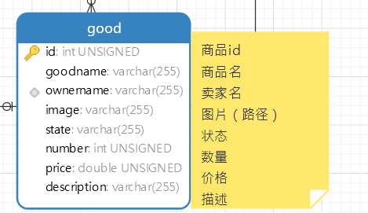
3.2商品表

Slide 18
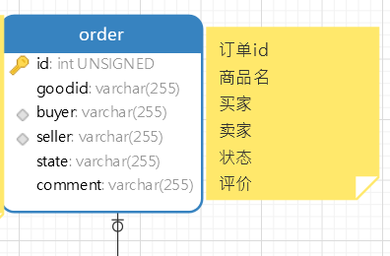
3.3订单表

Slide 19
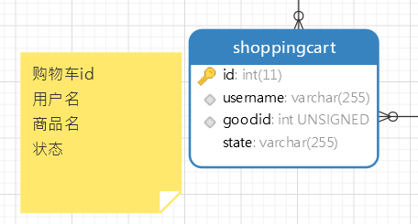
3.4购物车表

Slide 20
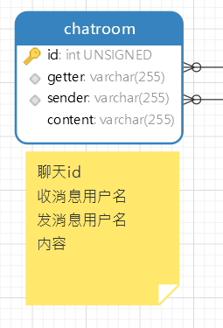
3.5聊天记录表

Slide 21
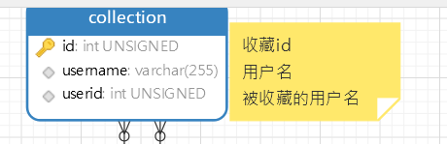
3.6收藏表

Slide 22
功能与模块

Slide 23
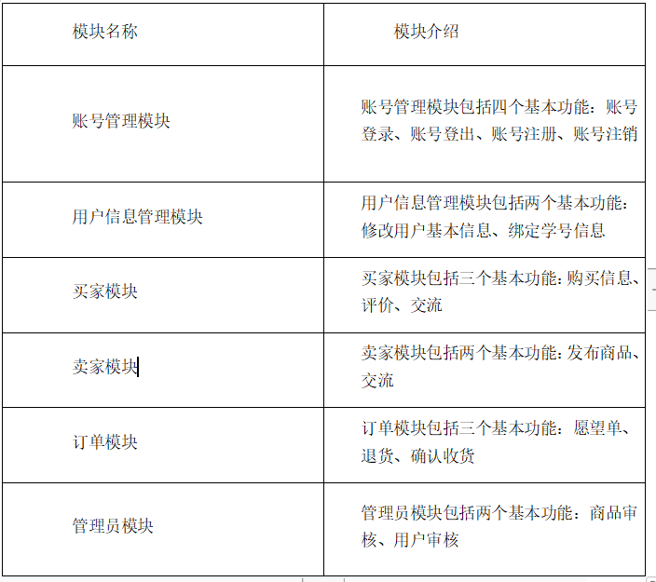

Slide 24
类设计

Slide 25
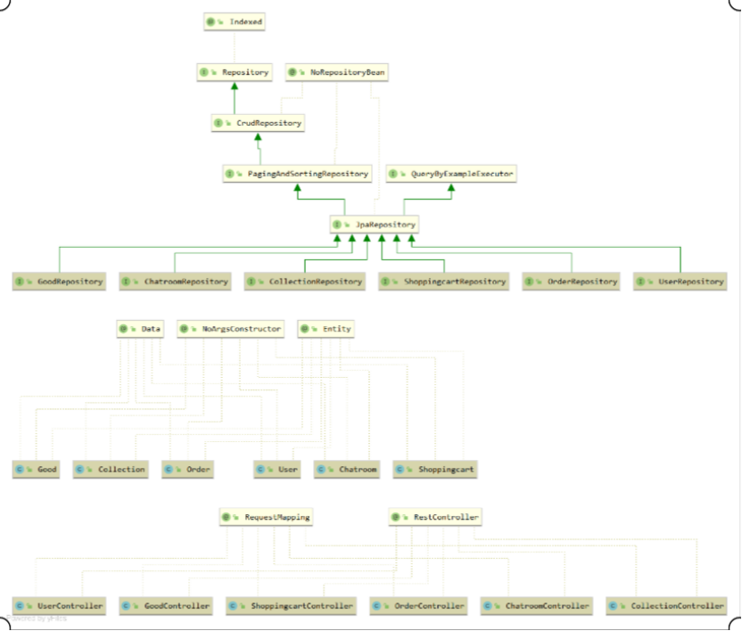
易行交易平台
总体设计

Slide 26
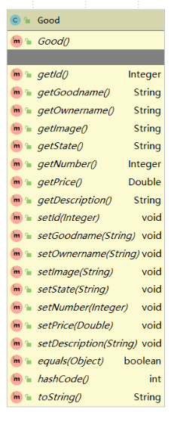
易行交易平台实体类类图设计

Slide 27
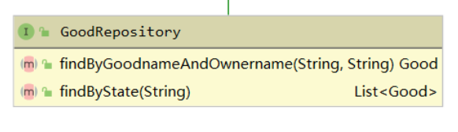
易行交易平台数据库操作类图设计

Slide 28
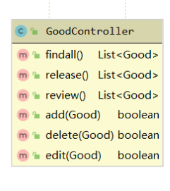
易行交易平台控制层类图设计

Slide 29
目前存在的问题

Slide 30
Q1:界面设计不完善，风格迥异
界面开发现阶段是由多人同时进行的，确实存在风格上的差异，开发接近尾声时会交由一人，统一界面风格。界面设计不完善则是上一周讨论界面设计时遗留的问题，只确定了界面的大体布局，很多小细节并没有考虑到。
Q2:商品是否有类别属性？是否能根据类别筛选商品？
就目前项目开发方向来讲，商品是没有类别属性的。
Q3：购物车和订单分别有哪些状态？在何时改变？
订单的状态分为三种：正在进行（下订单后）、待确认（有一方确认交易完成）、已完成订单（双方确认交易完成，即成为购物历史）。
购物车中商品分为两种状态：一种是在购物车，一种是不在购物车。

Slide 31
感谢老师的批评指正
THANK YOU FOR WATCHING

